Slide 1
實體關係模型進階
第三章

Slide 2
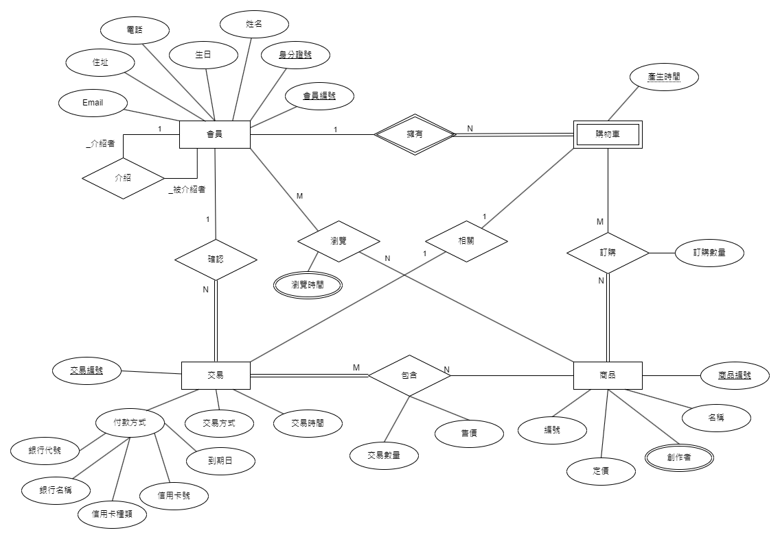
Primary key
Partial key
那些實體是弱實體?
購物車
那些屬性是關鍵主鍵?
身分證號、會員編號、交易編號、商品編號
那些屬性是部分鍵?
產生時間
那些屬性是多值?
瀏覽時間、創作者
那些實體是完全參與?
交易、商品、購物車
基數比
參與度
弱實體
遞迴關係
複合屬性
多值屬性

Slide 3

ERD結構上限制表示法
(min, max)表示法:每一實體最少要參與min個關係，最多則可參與max個關係
  一位會員可以沒有交易(0)，最多可有N筆交易(N)
  一筆交易只能有一位會員(最多一位，最少一位)
Look-hear constraint

Slide 4
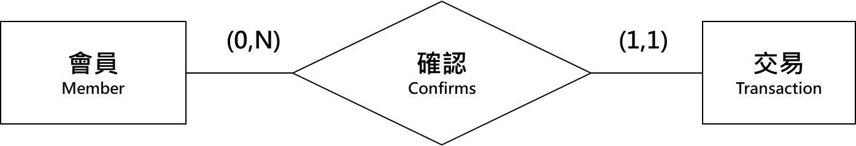
(min,max) 表示參與性
min = 0 ➔ 部分參與 (patial participation)
min = 1 ➔ 完全參與 (total participation)
會員可以確認N筆交易，但也可以不參與交易 (部分參與)
交易一定只有一個會員確認

Slide 5



一筆交易可以沒有購物車
一筆交易只能相對一個購物車
一個購物車可以沒有交易相對
一個購物車只能與一個交易相對
部分參與
部分參與
一個會員可以不確認交易(不參與確認關係)
一個會員可以確認最多N個交易
一個交易只能被一個且僅一個會員確認
部分參與
完全參與
一筆交易至少記錄一個商品
一筆交易最多可紀錄N個商品
一種商品可以不被交易紀錄
一種商品可以被N個交易紀錄
完全參與
部分參與

Slide 6
1
相對
Corresponds
1
交易
Transaction
購物車
Cart
相對
Corresponds
交易
Transaction
(0,1)
(0,1)
購物車
Cart

Slide 7
1
確認
Confirms
N
會員
Member
交易
Transaction
確認
Confirms
會員
Member
(0,N)
(1,1)
交易
Transaction

Slide 8
記錄
Records
交易
Transaction
M
N
商品
Product
Look-cross constraint
記錄
Records
交易
Transaction
(0,N)
商品
Product
(1,N)
每筆交易能記錄一筆以上的商品
商品有可能不會出現在交易中或可能在多筆交易中被記錄

Slide 9
二元關係型態雞爪表示法
min, max
min, max
(0, n)
(1,1)
: N 個參與關係
| : 1 個參與關係
O : 0 個
1
確認
Confirms
N
會員
Member
交易
Transaction
確認
Confirms
會員
Member
交易
Transaction
(1,1)
(0, n)

Slide 10


(min,max)表示法轉換雞爪表示法
會員可以確認多筆交易，但也可不確認任何交易
交易只能被一位會員確認

Slide 11
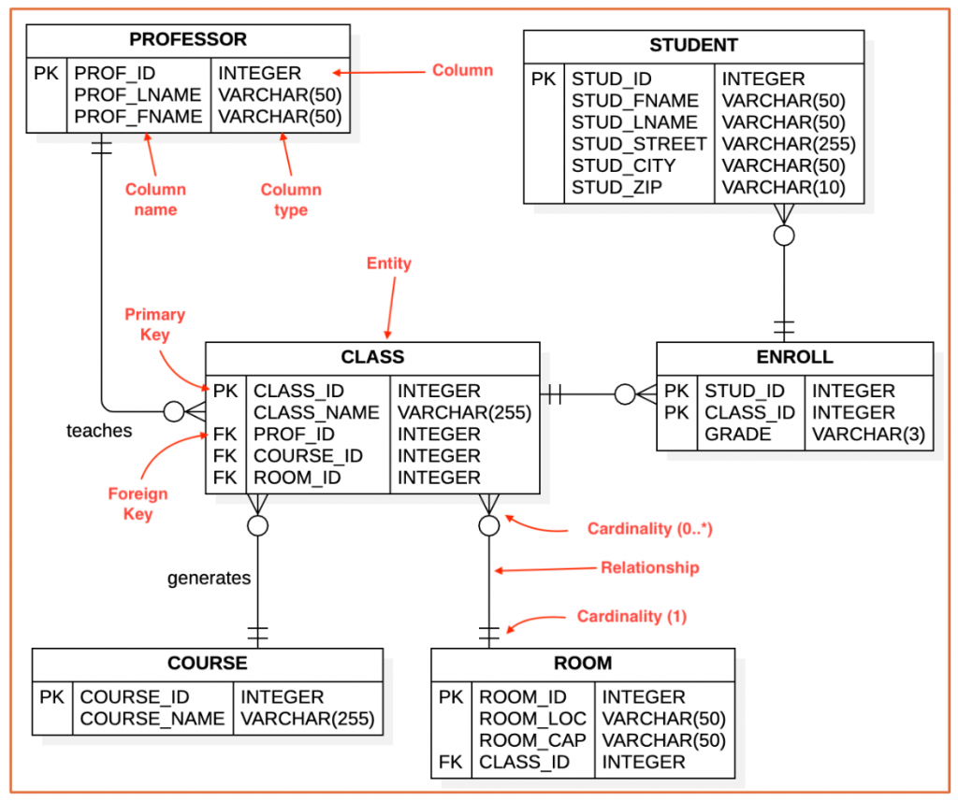
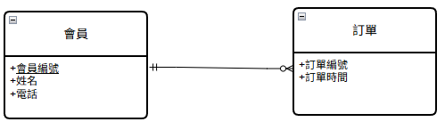
融合實體類別與雞爪圖

Slide 12
繪製ERD時常犯的錯誤
實體型態沒有關鍵屬性
將一個複合關鍵屬性的各個屬性都劃上底線
不當使用多元關係型態
存在多餘的屬性
存在多餘的關係型態
為每一實體型態產生人工編號，以避免使用弱實體型態

Slide 13
多元關係型態
當一個關係型態所連結的實體型態超過二個時，我們就稱該關係型態為多元關係型態
儘量使用二元關係模型來表達實體間的關係，只有二元關係模型無法確切表達時，才用多元關係模型
多元關係模型的使用需視實際情境來決定，並要審慎決定使用

Slide 14
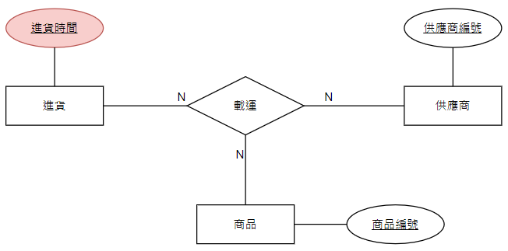
三元關係型態
一次進貨包括多個供應商載運數個商品
一樣商品可能存在於多次進貨，也可能由多個供應商來供應

Slide 15
以上三元關係型態可否表示成以下三個二元關係型態？
  進貨—來源為—供應商
  進貨—包括—商品
  供應商—供應—商品

Slide 16
Answer: NO!
(c1, s2, p1) 不存在

Slide 17
多元關係型態的結構上限制
任一個 A 可以不參加此關係
任一個 A 必須參加此關係
任一組對方的組合（B和C）最多只能有一個A值
任一組對方的組合（B和C）可以有多個A值
A
A
1
B
A
C
N
B
A
C

Slide 18
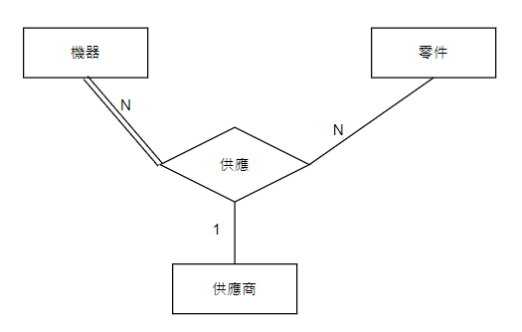
多元關係型態的結構上限制
多元關係型態的基數比和參與度，意義為何？
每個零件可以不對應任何機器和供應商，
但一組機器最多有N個零件及一個供應商
每台機器至少要有一組相對應的零件和一個供應商，但一組零件和供應商可最多供應多台機器。
每個供應商可以不對應任何零件和機器，
但一組零件和機器最多只能對應一個供應商。

Slide 19
不當使用多元關係型態
老師
課程
上課
學生
教科書
盡量使用二元的關係型態來表達實體間的關係

Slide 20
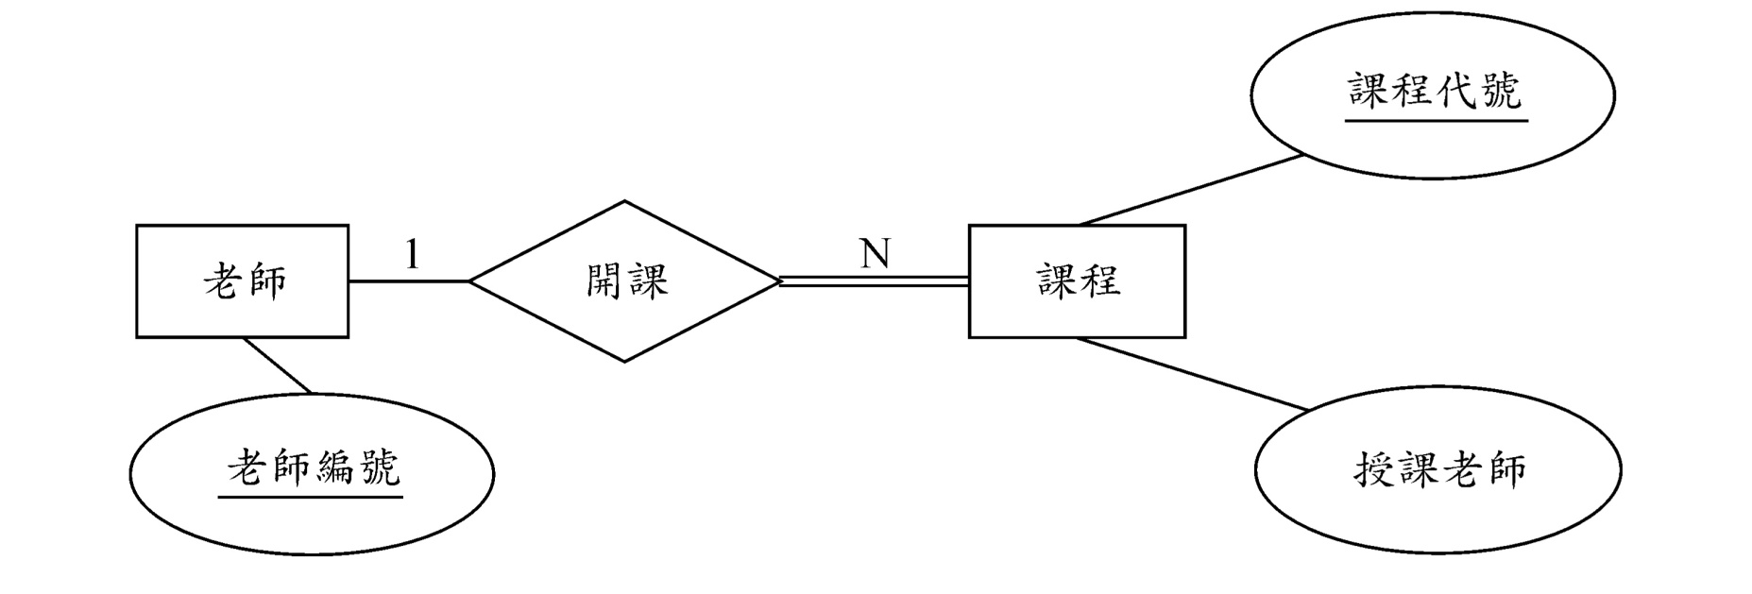
存在多餘的屬性

Slide 21
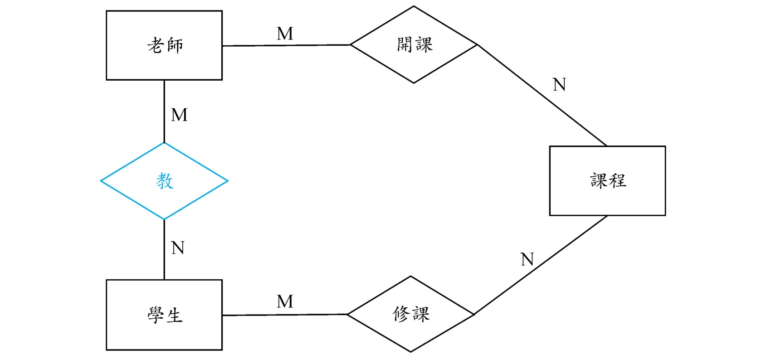
存在多餘的關係型態

Slide 22
為每一實體型態產生人工編號，以避免使用弱實體型態
編號
購物車產生時間
1
N
會員
有
購物車

Slide 23
醫療系統資料塑模
建立一個醫療系統資料庫，追蹤主治醫師（Doctor）、住院病人（InPatient）、檢驗項目（TestItem）、病房（Room）等資料。其中醫師的屬性分別為醫師代號（dId）、姓名（dName）、性別（gender，醫師代號是唯一的。住院病人的屬性分別為病人代號（pId）、姓名（pName）、緊急聯絡人（contact），其中緊急聯絡人可以有多位，且必須記載緊急聯絡人之姓名（name）與電話（phone）。病人代號是唯一的。每一位病人必定有一位主治醫師。檢驗項目有兩個屬性分別為項目代號（tId）、名稱（tName）。其中項目代號是唯一的。一位住院病人可以有多個檢驗項目，檢驗日期（date）必須記載。病房有兩個屬性分別為房號（rNo）、等級（level）。其中房號是唯一的。有些醫師（如住院醫師）有指導醫師，不過只能有一位。

Slide 24
一個主治醫生可以有多個病人，但一個病人只能有一個主治醫生，如果有需要主要醫生可以啟動醫療會診，提出由其他專科醫生來診治
依據醫生的診斷結果，針對病人開立檢查項目，每個病人可以進行多項檢查，每一個檢查項目只能針對某一個病人
檢查時，病人必須住院觀察，病人如要住院一定要有病床

Slide 25
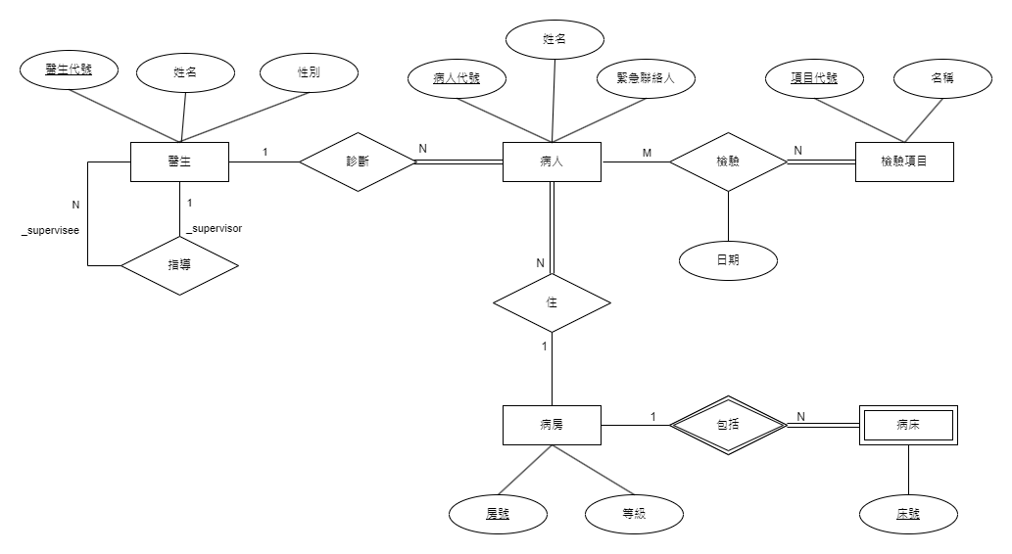
醫療系統資料塑模ERD
關鍵屬性
關鍵屬性
關鍵屬性
遞迴關係
弱實體
關鍵屬性
關鍵屬性
部分鍵

Slide 26
網路遊戲資料統計
在一個遊戲伺服器系統中，管理者希望追蹤玩家、遊戲、以及玩家玩遊戲過程所累積的資訊。以下是相關實體的屬性，每一會員（Member）有代號（mId）、姓名（name）、住址（address）、性別（gender），和出生年月日（birthday）。其中代號是唯一的。每一遊戲有代號（gId）、名稱（gName）、遊戲難度（difficulty）。其中代號是唯一的。會員登入網站時須輸入帳號（account）和密碼（password）。為方便統計，你希望記載進站的時間（sTime）和玩遊戲時的得分（score）和時間（time）
請找出上述情境中所要追蹤儲存的資料實體，並依據實際情況分析實體間的關係，並繪製ER圖，提供工程師開發資料庫系統之用

Slide 27
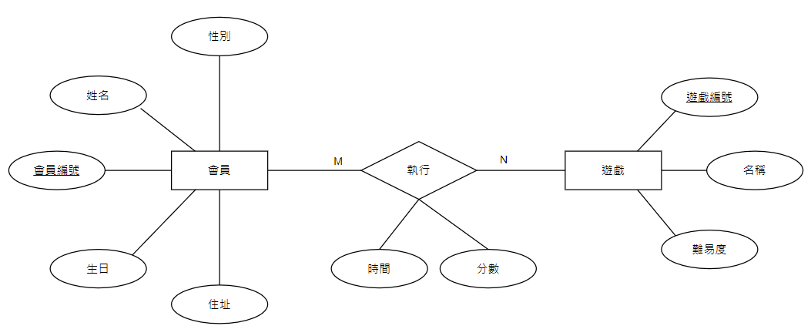

Slide 28
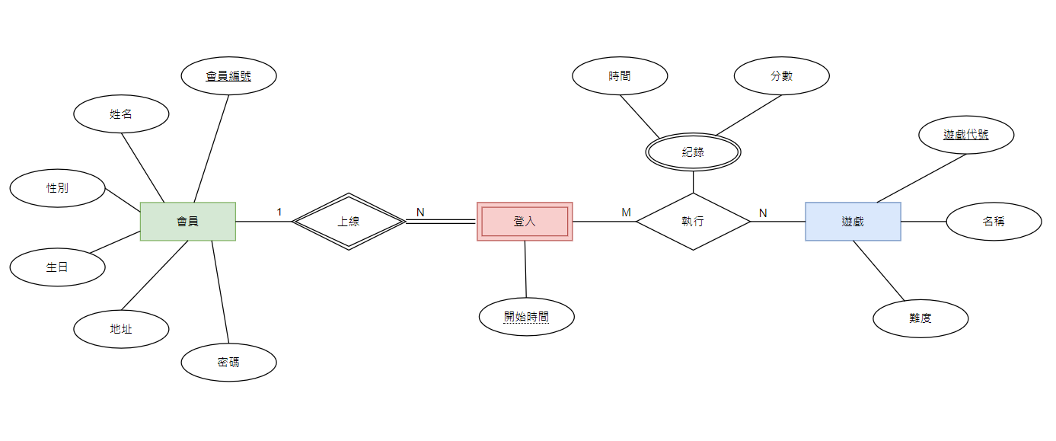
關鍵屬性
關鍵屬性
多值屬性
弱實體
部分鍵

Slide 29
資料模型分析作業
作業繳交時間：10/7 00:00
學號尾數除3後的餘數，決定題目
可以二人一組討論分析結果 (繳交作業時請註明同組同學)
每個人必須以 draw.io 繪製ERD圖(包括 chen’s 圖，min/max or 雞爪圖)及圖形項目的說明
作業抄襲 0 分計

Slide 30
0.餐廳設計點菜系統
假設你要替一個餐廳設計點菜系統，該系統記載餐點資訊並可以讓顧客訂位。其資料需求如下：
  單點 (Dish)：包括單點編號 (dNo)、單點名稱 (dName)、單點敘述 (dDesc)，和價錢 (dPrice)。其中單點編號和單點名稱均為唯一。
  套餐 (Set)：包括套餐編號 (sNo)、套餐名稱 (sName)、套餐敘述 (sDesc)，和價錢 (sPrice)。其中套餐編號和套餐名稱均為唯一。顧名思義，套餐就是由數個單點所組成，組成的單點和單點數量必須記載。
  餐桌 (Table)：包括餐桌編號 (tId)、容納人數 (capacity)，和位置 (location)。其中餐桌編號為唯一。
  服務生 (Waiter)：包括姓名 (name) 和性別 (sex)。其中姓名為唯一。此外，每一服務生都必須有剛好一位代理服務生 (Substitute)，以便該服務生不在時可以頂替其工作。
  顧客 (Customer)：包括顧客姓名 (cName)、日期時間 (dateTime)、人數 (num)，和消費金額 (payment)。其中沒有任何屬性是唯一的，但每一顧客一定被分配一張餐桌，使用同一餐桌的顧客其日期時間 (dateTime) 必然不同。請注意，為了環境美觀，本餐廳不允許併桌，也就是說每一顧客只有佔用一張餐桌。
    每一顧客所點的餐點可能包括數個單點和數個套餐，顧客的點餐記錄 (包括種類和數量) 要記載。
    每一服務生負責數個餐桌，每一餐桌剛好有一位服務生負責。
請依以上的需求，畫出ERD。必要的話，可自行假設其他相關狀況，但必須寫清楚。

Slide 31
1.醫院設計掛號系統
假設你要替一家醫院設計掛號系統。該系統記載醫師相關資訊並可以讓病人預約掛號。其資料需求如下：
  科別 (Department)：包括科編號 (dNo)、科名稱 (dName)、科類別 (dCat)，和成立日期 (startDate)。其中科編號和科名稱均為唯一。
  醫師 (Doctor)：包括醫師編號 (dId)、姓名 (name)、生日 (birthday)、身分證字號 (pId)，和職級 (position)。其中醫師編號和身分證字號均為唯一。一位醫師必定隸屬於某一科，且每一科都有一位主任。
  看診時段 (DiagnosisTime)：包括看診開始時間(startDateTime) 和人數限制(capacity)。一個看診時段只屬於一位醫師，每一位醫師都有好幾個看診時段，但一位醫師的各個看診時段的開始時間都不相同。
  病人 (Patient)：包括病歷號 (pNo)、姓名 (name)、性別 (sex)、生日 (birthday)，和身分證字號 (pId)。其中病歷號和身分證字號均為唯一。病人可以選擇某位醫生的某個看診時段來預約掛號，掛號時會得到一個號碼 (no) 和預計看診時間(estimatedTime)，這些都必須記載。
請依以上的需求，畫出ERD。必要的話，可自行假設其他相關狀況，但必須寫清楚。

Slide 32
2.職棒聯盟的戰績系統
假設你要設計一個職棒聯盟的戰績系統，該系統可以記載球隊資訊和比賽記錄。具體說來，包含以下四個實體型態：
  1. 球隊 (Team)
  2. 聯盟 (League)
  3. 球員 (Player)
  4. 球場 (Field)
這四個實體型態有以下的性質：
  每個球隊有隊名 (tName)、一個總教練 (chiefCoach)、數個教練 (coach)，和球隊所屬的公司名稱 (company)。教練的 ID (pId)、姓名 (cName) 和生日 (birthday) 需記載。每個球隊必須隸屬於剛好一個聯盟。其中隊名為唯一。
  球隊的輸贏記錄需記載，包括勝隊、敗隊、比賽日期 (date)、比數 (result)，和比賽球場。其中勝隊、敗隊，和比賽日期合起來為唯一。假設沒有平手。
  每一聯盟有名稱 (lName) 和成立日期 (startDate)。其中名稱為唯一。
  每一球場有球場 ID (fId)、名稱 (fName)，和地址(address)。其中球場 ID 和名稱均為唯一。每一球隊有一主球場 (Home)。
  球員有球衣號碼 (pNo)、姓名 (name)、生日 (birthday)、打擊率 (hitRate)，和月薪 (salary)。其中沒有任一屬性為唯一，但每一個球隊的球員之球衣號碼必然不同。每一球員必須隸屬於一球隊。
請依以上的需求，畫出ERD。必要的話，可自行假設其他相關狀況，但必須寫清楚。

